Slide 1
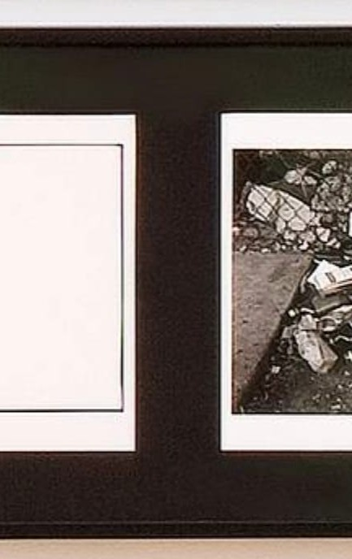
미술과 창작 교육에서 생성형 AI 활용 교수·학습 과정안
LESSON 06 / 08
캡션이
작품을 바꾼다
같은 이미지에 세 개의 다른 글을 붙여 본다. 이미지는 그대로인데 관람자가 보는 것이 달라진다. 그리고 허구 표기의 문구와 위치를 확정한다.
대상
고등학교 1학년 · 미술
차시
8차시 중 제 6차시 · 120분
중점
텍스트 — 명제표 작성과 표기 확정
PLATE 6—01
지참물
5차시 최종 이미지 인쇄본 · 학습지 [별지 5] 2면 · 4차시 카드
마사 로슬러, 「두 개의 불충분한 묘사 체계로 본 바우어리」, 1974–75. 사진과 낱말을 나란히 놓아 두 체계 모두의 한계를 드러낸 연작.
LESSON 06 / 08
Notes:
6차시입니다. 같은 이미지에 세 개의 다른 글을 붙여 봅니다. 이미지는 그대로인데 관람자가 보는 것이 달라집니다. 그리고 허구 표기의 문구와 위치를 확정합니다. 오늘 산출물은 여러분 이미지에 붙는 명제표 한 장과 학급 표기 규약입니다.
오른쪽은 마사 로슬러의 「두 개의 불충분한 묘사 체계로 본 바우어리」, 1974~75년입니다. 사진과 낱말을 나란히 놓고 둘 다 불충분하다고 제목에 썼습니다. 후반에 자세히 봅니다.

Slide 2
차시 개요 · 학습 목표
LESSON 06 · 개요
텍스트와 이미지 · 캡션 · 표기 · 복원 윤리
학습 목표
[12미02-01]
작품의 맥락을 이해하고 감상
​1글이 이미지의 의미를 규정하는 방식을 사례로 설명할 수 있다.
​2텍스트가 이미지를 대체한 개념미술 사례를 들 수 있다.
​3같은 이미지에 세 종류의 캡션을 써 보고 차이를 분석할 수 있다.
​4허구 표기의 문구·위치·크기를 근거를 들어 결정할 수 있다.
​5결함을 남길지 지울지 복원 윤리의 원칙으로 판단할 수 있다.
[12미02-05]
미술의 사회적 역할과 쟁점 탐구
[12미03-04]
미술과 사회의 관계 속에서 윤리적 태도 형성
성취기준 번호는 2022 개정 교육과정 기준. 정확한 본문은 국가교육과정정보센터에서 확인 필요
이론 근거
​벤야민 「사진의 작은 역사」(1931) — 캡션
​푸코 『이것은 파이프가 아니다』(1973)
​위너 · 카와라 · 배리 · Art & Language
​로슬러(1974–75) · 세큘라(1995)
​킨츠기 · 아르테 포베라 · 글리치 선언
​베네치아 헌장(1964) 제9조·제12조
이 차시의 위치 — 이미지는 이미 끝났다
오늘은 이미지를 한 장도 새로 만들지 않는다. 5차시에 고른 그 이미지를 그대로 쓴다. 달라지는 것은 그 옆에 붙는 글뿐이다. 이 제한이 이 차시의 학습 장치다.
Notes:
학습 목표 다섯입니다. 글이 이미지의 의미를 규정하는 방식을 사례로 설명하기. 텍스트가 이미지를 대체한 개념미술 사례를 들기. 같은 이미지에 세 종류의 캡션을 써 보고 차이를 분석하기. 허구 표기의 문구, 위치, 크기를 근거를 들어 결정하기. 결함을 남길지 지울지 복원 윤리의 원칙으로 판단하기.
준비물은 5차시 최종 이미지 인쇄본, 학습지 별지 5의 2면, 4차시 카드, 학습지 6입니다.

Slide 3
수업 운영 · 120분 시간 배분
LESSON 06 · 운영
시간 | 단계 | 수업 내용 | 여러분이 하는 일
00–10 | 도입 | 5차시 이미지 게시 → 캡션 없이 관람 후 “무엇으로 보이는가” 발문 | 짝의 이미지에 캡션 없이 추정 한 줄
10–28 | 전개 1 캡션의 힘 | 벤야민 캡션론 · 브레히트 인용 · 푸코의 마그리트 분석 | 학습지 6 ① — 글과 그림이 충돌하는 지점 찾기
28–45 | 전개 2 텍스트 미술 | 위너 · 카와라 · 배리 · Art & Language — 텍스트가 작품이 된 사례 | “글만으로 성립하는 작품”의 조건 정리
45–58 | 전개 3 병치 | 로슬러 「바우어리」 · 세큘라 「어류 이야기」 병치 전략 분석 | 활동 1 — 캡션 세 개 바꿔 붙이기
58–85 | 전개 4 명제표 작성 | 박물관 명제표 표준 · 세 버전 비교 · 표기 문구와 위치 결정 | 활동 2 — 최종 명제표 작성
85–105 | 전개 5 결함의 처리 | 킨츠기 · 아르테 포베라 · 글리치 선언 · 베네치아 헌장 제12조 | 내 이미지의 결함을 남길지 지울지 결정과 근거
105–115 | 정리 | 발문 3개 · 토의 · 루브릭 안내 | 학습지 6 ④ — 표기 결정의 근거 한 문장
115–120 | 예고 | 7차시 전시 구성 예고 · 모둠 편성 안내 | 명제표 제출 · 이미지와 함께 보관
운영 유의 전개 4가 이 차시의 산출물을 만든다. 전개 1~3의 이론은 명제표를 쓰기 위한 도구로만 제시하고, 각 절 끝에서 “이것이 명제표의 어느 줄에 쓰이는가”를 지목한다.
Notes:
120분 운영입니다. 도입에서 5차시 이미지를 캡션 없이 게시하고 무엇으로 보이는가를 묻습니다. 전개 1은 캡션의 힘으로 벤야민, 브레히트, 푸코입니다. 전개 2는 텍스트 미술로 위너, 온 카와라, 배리입니다. 전개 3은 사진과 텍스트의 병치로 로슬러와 세큘라입니다. 전개 4가 오늘의 산출물인 명제표 작성입니다. 전개 5는 결함과 수리의 윤리로 킨츠기와 베네치아 헌장을 보고 학급 규약을 확정합니다.
전개 4가 이 차시의 산출물을 만듭니다. 앞의 이론은 명제표를 쓰기 위한 도구로만 쓰고, 각 절 끝에서 이것이 명제표의 어느 줄에 쓰이는가를 지목하겠습니다.

Slide 4
도입 · 지난 차시 확인
LESSON 06 · 도입
이미지는 아직 아무 말도 하지 않았다
5차시에 확인한 것은 흔적은 정보를 주지만 의미를 주지 않는다는 사실이었다. 발자국은 “누군가 지나갔다”까지만 말한다. 그 뒤를 채우는 것이 오늘의 작업이다.
5차시가 남긴 세 가지
지참물 점검 — 3분
이미지 한 장 | 세 번의 생성 중 카드와 가장 잘 맞는 것을 고른 결과
짝의 추정 기록 | 관람자가 이미지만 보고 무엇을 오해했는지의 기록
신뢰의 세 층 | 물리적 층은 없고 형식적 층만 만들어 둔 상태
​15차시 최종 이미지 인쇄본
​2[별지 5] 2면 — 짝의 추정 네 줄
​3[별지 4] 4면 — 설계 카드 아홉 칸
오늘 만드는 것 — 세 번째 층
명제표를 쓰는 순간 제도적 층이 완성된다. 그리고 같은 명제표의 마지막 줄에서 물리적 층이 없다는 사실을 관람자에게 알린다. 만들고 해제하는 것을 동시에 한다.
Notes:
이미지는 아직 아무 말도 하지 않았습니다. 5차시에 확인한 것은 흔적은 정보를 주지만 의미를 주지 않는다는 사실이었습니다. 발자국은 누군가 지나갔다까지만 말합니다. 그 뒤를 채우는 것이 오늘의 작업입니다.
5차시가 남긴 세 가지입니다. 이미지 한 장, 세 번의 생성 중 카드와 가장 잘 맞는 것. 짝의 추정 기록, 관람자가 이미지만 보고 무엇을 오해했는지의 기록. 저자성 입장, A부터 D 중 하나.
지참물 점검 3분입니다. 셋을 책상 위에 놓습니다. 짝의 추정 기록이 오늘 명제표의 출발 자료입니다. 관람자가 오해한 자리가 명제표가 채워야 할 자리이기 때문입니다.

Slide 5
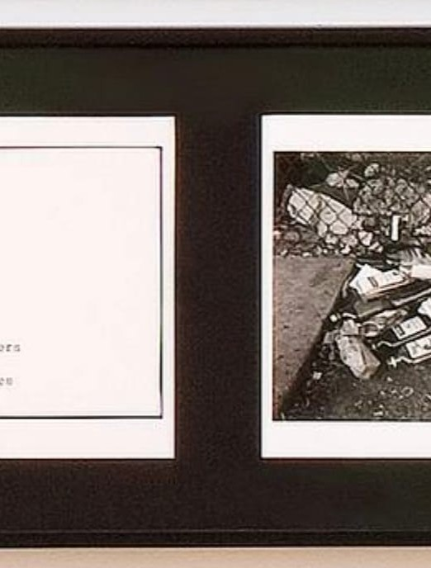

도입 발문 · 00–10분
글자 한 줄이
사물을 바꿀 수 있는가.
교실 벽에 여러분의 이미지를 캡션 없이 붙였다. 짝의 이미지를 보고 무엇인지 한 줄 적는다. 그리고 잠시 뒤, 같은 이미지에 선생님가 준비한 캡션을 붙인다.
시연 — 같은 이미지, 세 개의 캡션
​A“2300년 발굴, 의례용 도구로 추정” — 사물이 신성해진다
​B“2300년 발굴, 생활 폐기물로 추정” — 사물이 쓰레기가 된다
​C“생성형 AI로 제작된 허구” — 사물이 논증이 된다
LESSON 06 · 도입 — 이미지는 하나, 작품은 세 개
Notes:
글자 한 줄이 사물을 바꿀 수 있는가. 교실 벽에 여러분의 이미지를 캡션 없이 붙였습니다. 짝의 이미지를 보고 무엇인지 한 줄 적습니다.
(잠시 뒤 같은 이미지에 준비한 캡션을 붙인다. 시연은 한 이미지에 세 캡션.) A, 2300년 발굴, 의례용 도구로 추정. 사물이 신성해집니다. B, 2300년 발굴, 생활 폐기물로 추정. 사물이 쓰레기가 됩니다. C, 생성형 AI로 제작된 허구. 사물이 논증이 됩니다.
이미지는 한 번도 바뀌지 않았습니다. 바뀐 것은 글자 한 줄입니다. 학습지 6의 1번에 처음 적은 한 줄과 캡션을 본 뒤의 한 줄을 나란히 적습니다.

Slide 6
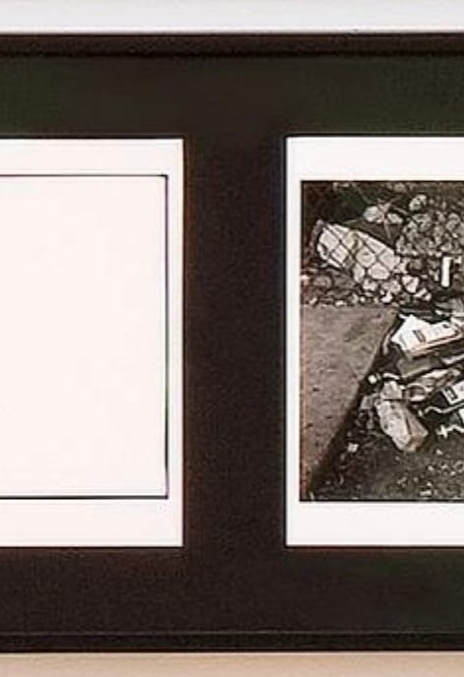

전개 1 · 10–28분
01
사진은 스스로
말하지 못한다
벤야민은 사진에 글이 붙는 순간 사진이 사진만으로는 도달할 수 없는 능력을 얻는다고 썼다. 푸코는 반대 방향을 보았다 — 글과 그림이 서로를 부정할 수도 있다.
LESSON 06 · 전개 1 — 캡션의 힘
Notes:
전개 1입니다. 사진은 스스로 말하지 못합니다. 벤야민은 사진에 글이 붙는 순간 사진이 사진만으로는 도달할 수 없는 능력을 얻는다고 썼습니다. 푸코는 반대 방향을 보았습니다. 글과 그림이 서로를 부정할 수도 있습니다.

Slide 7
이론 · 벤야민 「사진의 작은 역사」(1931)
LESSON 06 · 이론 ①
글이 붙으면 사진은
문학이 된다
저자
발터 벤야민
Walter Benjamin
글
「사진의 작은 역사」
벤야민은 사진 옆에 붙는 글을 Beschriftung(적어 넣기)이라 불렀다. 그가 주목한 것은 캡션이 정보를 추가한다는 점이 아니었다. 캡션이 붙으면 사진은 ‘문학화(Literarisierung)’되어, 사진만으로는 도달할 수 없는 능력을 얻는다는 것이었다.
Kleine Geschichte der Photographie
게재
Literarische Welt
1931년 9월 18일 · 9월 25일 · 10월 2일 3회 연재
핵심 용어
Beschriftung(캡션) · Literarisierung(문학화)
캡션이 하는 세 가지 일
캡션이 없을 때 무엇이 일어나는가
기능 | 내용
① 지시 | 화면의 어디를 보아야 하는지 시선을 유도한다
② 확정 | 여러 가능성 중 하나로 의미를 고정한다
③ 연결 | 이미지를 이미지 밖의 사실과 연결한다 — 시간·장소·사건
우리 명제표가 하는 일이 정확히 이 셋이다
사용 흔적을 적어 어디를 보게 하고, 명칭으로 무엇인지 확정하고, 수습 경위로 2300년이라는 시간과 연결한다. 그리고 마지막 줄에서 그 연결을 스스로 끊는다.
Notes:
발터 벤야민의 「사진의 작은 역사」, 1931년입니다. 벤야민은 사진 옆에 붙는 글을 Beschriftung, 적어 넣기라 불렀습니다. 그가 주목한 것은 캡션이 정보를 추가한다는 점이 아니었습니다. 캡션이 붙으면 사진은 문학화되어, 사진만으로는 도달할 수 없는 독해의 방향을 얻습니다.
벤야민은 이렇게 물었습니다. 카메라를 다룰 줄 아는 사람보다 자기 사진을 읽을 줄 모르는 사람이 앞으로의 문맹이 되지 않을까. 그리고 사진가에게 캡션 쓰기가 촬영만큼 중요한 일이 될 것이라고 했습니다.
우리 명제표가 바로 그 적어 넣기입니다. 이미지에 독해의 방향을 줍니다. 문제는 어느 방향을 줄 것인가입니다.

Slide 8
인용 · 벤야민이 옮긴 브레히트의 문장
LESSON 06 · 인용
“Less than ever does the mere reflection of reality reveal anything about reality. A photograph of the Krupp works or AEG reveals almost nothing about these institutions.”
그저 현실을 반영하는 것만으로는 현실에 대해 거의 아무것도 알려주지 못한다. 크루프 공장이나 AEG의 사진은 그 기관들에 대해 거의 아무것도 보여 주지 못한다.
베르톨트 브레히트의 진술 · 발터 벤야민 「사진의 작은 역사」(1931) 수록 인용
이 문장이 뒤집는 상식
우리 이미지에 적용하면
공장 건물을 찍은 사진은 건물의 외관을 보여 준다. 그러나 그 공장이 무엇을 만들고, 누가 일하고, 어떤 조건에서 일하는지는 사진에 찍히지 않는다. 보이는 것과 알아야 할 것이 어긋나 있다.
​1이미지는 사물의 표면만 보여 준다
​2누가 썼고 어떻게 버려졌는지는 찍히지 않는다
​3그것을 말하는 것이 명제표의 몫이다
3차시에서 확인한 간접 전략의 이론적 근거가 여기 있다. 자는 시신을 찍지 않았고, 살세도는 신발을 놓았다.
따라서 명제표는 이미지의 설명이 아니다. 이미지가 말할 수 없는 것을 담당하는 별도의 장치다.
Notes:
벤야민이 옮긴 브레히트의 문장입니다. 그저 현실을 반영하는 것만으로는 현실에 대해 거의 아무것도 알려주지 못한다. 크루프 공장이나 AEG의 사진은 그 기관에 대해 거의 아무것도 알려주지 않는다.
공장 사진은 건물의 외관을 보여 줍니다. 그 안에서 누가 몇 시간 일하고 누구의 소유이고 무엇을 만드는지는 보여 주지 않습니다. 브레히트는 그래서 무언가를 구성해야 한다고 했습니다. 인공적인 것, 만들어진 것을 덧붙여야 현실이 보인다는 것입니다.
우리 이미지도 마찬가지입니다. 닳은 손잡이 사진은 닳은 손잡이를 보여 줍니다. 누가 왜 그렇게 잡았는지는 명제표의 수습 경위와 추정 용도가 구성합니다. 명제표의 3번과 6번 칸이 여기 해당합니다.

Slide 9
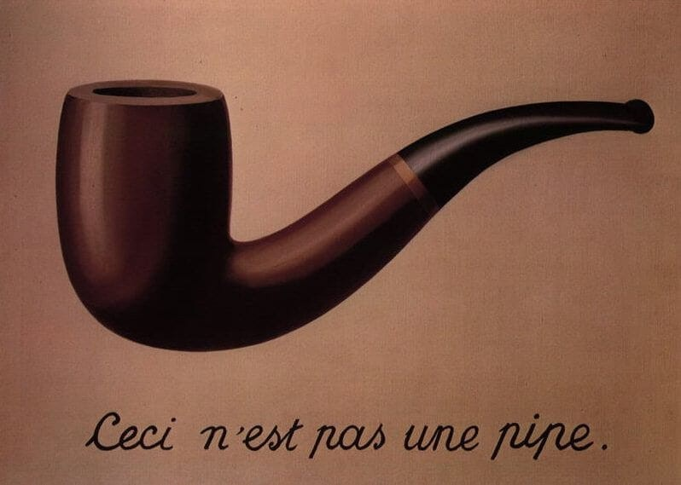
이론 · 푸코 『이것은 파이프가 아니다』(1973)
LESSON 06 · 도판 6—02
작품
「이미지의 배반」
La trahison des images
작가
르네 마그리트 René Magritte
연도
1929년
재질·치수
캔버스에 유채 · 60 × 81 cm
소장
LACMA(로스앤젤레스 카운티 미술관)
1978년 매입
분석서
미셸 푸코 『Ceci n'est pas une pipe』(1973)
푸코의 핵심 지적
PLATE 6—02 르네 마그리트, 「이미지의 배반La trahison des images」, 1929. 캔버스에 유채, 60 × 81 cm. LACMA 소장.
그림은 파이프를 닮았고, 글은 그것이 파이프가 아니라고 말한다. 둘 다 옳다 — 이것은 파이프가 아니라 파이프의 그림이다. 푸코는 이 문장이 그림과 글이 같은 평면에 놓일 수 없다는 사실을 드러낸다고 보았다.
Notes:
미셸 푸코의 『이것은 파이프가 아니다』, 1973년입니다. 2차시에 본 마그리트의 「이미지의 배반」을 분석한 책입니다. 캔버스에 유채, 60 곱하기 81센티미터, LACMA 소장.
푸코의 핵심 지적입니다. 이 그림에서 글과 그림은 같은 화면에 있지만 서로를 확인해 주지 않습니다. 글은 그림을 부정하고 그림은 글을 무시합니다. 푸코는 이것을 캘리그램이 풀린 상태라 불렀습니다. 글과 그림이 하나로 묶이던 전통이 여기서 끊어집니다.
2차시에서는 관람자가 둘 중 무엇을 믿을지 정한다고 했습니다. 오늘 더 나갑니다. 명제표의 어조가 힘을 만듭니다. 이것은 파이프다라고 썼다면 그림은 삽화가 됩니다. 아니다라고 썼기 때문에 관람자가 멈춥니다. 우리 허구 표기도 관람자를 멈추게 하는 문장입니다.

Slide 10
전개 1 정리 · 글과 이미지의 네 가지 관계
LESSON 06 · 정리
보완 · 확정 · 배반 · 해제
관계 | 글이 하는 일 | 사례 | 우리 명제표에서의 위치
① 보완 | 이미지에 없는 정보를 더한다 | 브레히트 — 공장 사진은 공장을 알려 주지 않는다 | ③ 추정 연대 · ⑥ 수습 경위
② 확정 | 여러 가능성 중 하나로 고정한다 | 벤야민 — 캡션이 붙으면 사진이 문학화된다 | ② 명칭 · ④ 재질·기법
③ 배반 | 이미지가 말하는 것을 부정한다 | 마그리트 — “이것은 파이프가 아니다” | ⑨ 허구 표기
④ 해제 | 글 스스로 자기 권위를 내려놓는다 | 브로타에스 — “이것은 미술 작품이 아니다”(2차시) | ⑨ 허구 표기의 두 번째 기능
우리 명제표는 네 관계를 모두 사용한다. 앞의 여덟 칸은 ①②를 하고, 마지막 한 칸이 ③④를 한다. 그래서 아홉 번째 칸이 가장 중요한 칸이다.
③과 ④의 차이
학습지 6 ① 과제
③ 배반은 이미지를 부정한다. ④ 해제는 명제표 자신을 부정한다. 우리는 후자를 한다 — 서식의 권위를 쓰면서 동시에 반납한다.
네 관계 중 자기 이미지에 가장 필요한 것을 하나 고르고 이유를 한 줄 쓴다. 이 선택이 활동 1의 출발점이 된다.
Notes:
글과 이미지의 네 가지 관계입니다. 보완은 이미지에 없는 정보를 더합니다. 브레히트의 공장 사진입니다. 우리 명제표의 추정 연대와 수습 경위가 여기 있습니다. 확정은 여러 가능성 중 하나로 고정합니다. 벤야민의 문학화입니다. 명칭과 재질과 기법이 여기 있습니다. 배반은 이미지가 말하는 것을 글이 부정합니다. 마그리트와 푸코입니다. 허구 표기가 여기 있습니다. 해제는 글이 자기 권위를 스스로 내려놓습니다. 미상, 추정이라는 표기입니다. 용도 미상이 여기 있습니다.
우리 명제표 한 장 안에 네 관계가 다 들어갑니다. 어느 칸이 어느 관계인지 알고 쓰면 문장이 달라집니다.

Slide 11
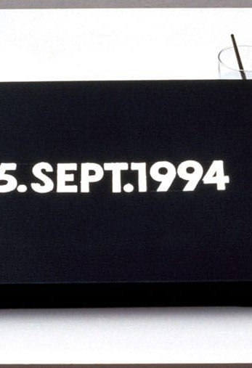
전개 2 · 28–45분
02
글이 작품의
전부가 될 때
1960년대 개념미술가들은 글만으로 작품을 성립시켰다. 그림이 부수적인 것이 아니라 아예 없어도 되는 상태를 만든 것이다. 1차시 르윗의 연장선이다.
LESSON 06 · 전개 2 — 텍스트 미술
Notes:
전개 2입니다. 1960년대 개념미술가들은 글만으로 작품을 성립시켰습니다. 그림이 부수적인 정도를 넘어 아예 없어도 되는 상태를 만든 것입니다. 1차시 르윗의 연장선입니다.

Slide 12
사례 · 로렌스 위너 「Statements」(1968)
LESSON 06 · 사례 ①
만들지 않아도 작품이다
작가
로렌스 위너
Lawrence Weiner (1942–2021)
“The artist may construct the piece.
The piece may be fabricated.
The piece need not be built.”
작업
「Statements」
발표
1968년 12월
예술가는 작품을 구성할 수 있다.
작품은 제작될 수 있다.
작품은 실제로 만들어지지 않아도 된다.
세스 시겔라우브 출판
형식
벽면에 문자만으로 구성되는 작업 · 언어를 재료로 사용
두 사람 모두 지시문 자체를 작품으로 만들었다.
Lawrence Weiner, 「Statements」(1968년 12월, Seth Siegelaub 출판)
이미지 없이 명제표만 전시한다면, 그것도 작품입니까.
세 문장은 위너 자신의 작업 규정이다. 세 번째 문장이 결정적이다 — 작품은 기술된 상태로 존재할 수 있고, 물리적 제작은 선택 사항이다.
우리 작업이 이 논리 안에 있다
4차시에 우리가 만든 것은 카드 아홉 칸이었다. 그 시점에 이미 유물은 기술된 상태로 존재했다. 5차시의 이미지는 위너의 표현을 빌리면 ‘제작될 수 있는’ 단계였을 뿐이다.
그래서 이미지가 카드와 어긋나면 카드를 따른다. 원본은 문장이다.
7차시 전시 구성에서 실제로 시도해 볼 선택지다.
Notes:
로렌스 위너의 「Statements」, 1968년 12월, 세스 시겔라우브가 출판했습니다. 예술가는 작품을 구성할 수 있다. 작품은 제작될 수 있다. 작품은 만들어질 필요가 없다.
세 문장이 위너의 선언입니다. 작품은 문장으로 존재하고 누군가 실행해도 되고 안 해도 됩니다. 위너의 작품은 벽에 문장으로 적히거나 책에 인쇄됩니다. 실물이 만들어진 적 없는 작품이 미술관에 소장됩니다.
우리 단원과 비교합니다. 우리 이미지는 만들어졌습니다. 그러나 그 이미지가 가리키는 사물은 만들어지지 않았고 만들어질 필요가 없습니다. 위너의 세 번째 문장이 우리 유물에도 해당합니다.

Slide 13
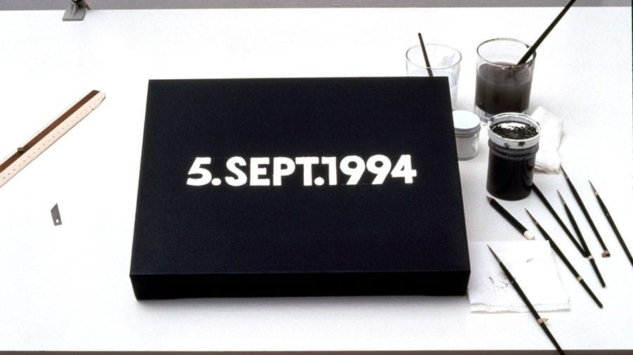
도판 감상 · 날짜 하나가 작품이 된다
LESSON 06 · 도판 6—03
​1이 화면에서 보이는 것은 무엇입니까.
​2이 작품이 말하는 것은 무엇입니까. 둘은 같습니까.
​3날짜 대신 단어 하나가 있었다면 달랐을까요.
PLATE 6—03 온 카와라, 「Today 연작」(날짜 회화), 1966년 1월 4일 시작. 단색 배경 위에 그날의 날짜만 손으로 그린 연작.
화면에는 날짜 하나뿐이다. 그런데 이 작품이 말하는 것은 날짜가 아니다. 그날 작가가 살아 있었다는 사실이다. 그리지 않은 날은 작품이 없고, 작품이 없는 날은 기록되지 않는다.
우리 명제표와의 접점 ③ 추정 연대 한 줄이 이 작품처럼 시간을 작동시킨다.
Notes:
온 카와라의 「Today Series」, 날짜 회화입니다. 1966년 1월 4일부터 2014년까지, 약 2,000점에서 3,000점. 단색 배경에 그날의 날짜를 손으로 그렸습니다. 완성하지 못한 날의 작품은 폐기했습니다.
첫째, 이 화면에 그려진 것은 무엇입니까. 날짜입니다. 둘째, 날짜는 그림입니까, 글입니까. 셋째, 같은 날짜를 내가 써도 이 작품이 됩니까.
날짜 하나가 작품이 됩니다. 손으로 그렸다는 노동, 그날 안에 완성했다는 규칙, 그리고 그날의 신문 조각이 함께 있어야 성립합니다. 문장이 아니고 규칙이 작품을 만듭니다.

Slide 14
사실관계 · 규칙이 작품을 만든다
LESSON 06 · 사실관계
48년, 하루도 같지 않은 반복
신문 조각을 함께 넣은 이유
항목 | 내용
시작 | 1966년 1월 4일. 뉴욕에서 첫 날짜 회화를 제작
규칙 | 그날의 날짜를 그날 안에 완성한다. 자정을 넘기면 폐기
표기 방식 | 제작한 장소의 언어와 표기 관례를 따른다
보관 | 각 작품을 그날 신문 조각과 함께 전용 상자에 보관
총량 | 약 2,000~3,000점. 그리지 않은 날은 기록에 없다
날짜만으로는 그날이 어떤 날이었는지 알 수 없다. 신문 조각이 그 날짜를 세계와 연결한다.
우리 카드의 ⑥ 동반 출토품이 같은 일을 한다. 함께 나온 것이 사물을 시대와 연결한다.
우리 명제표에 적용할 통일 항목
​발굴 연도는 2300년으로 통일
​유물번호 형식은 2300-KR-000
​항목 순서와 글자 크기 동일
​허구 표기 문구 완전 동일
이 작업의 핵심은 그린 그림이 아니라 규칙이다. 규칙이 있고, 규칙을 지킨 날만 작품이 남는다. 그래서 빈 날짜가 작품의 일부가 된다.
우리 전시에 옮길 원칙 — 규칙을 먼저 정한다
개인의 개성은 내용에서 드러난다. 서식이 통일될 때 오히려 내용의 차이가 선명해진다.
명제표의 서식을 학급 전체가 통일하면, 개별 유물의 차이가 아니라 서식이 작동하는 방식이 드러난다. 카와라가 48년간 같은 규칙을 지킨 이유와 같다.
Notes:
규칙이 작품을 만듭니다. 시작은 1966년 1월 4일 뉴욕입니다. 규칙은 그날의 날짜를 그날 안에 완성하고, 자정을 넘기면 폐기하는 것입니다. 표기 방식은 제작한 장소의 언어와 표기 관례를 따릅니다. 서울에서 그리면 한국식 날짜 표기입니다. 보관은 그날의 신문 조각을 넣은 상자입니다.
신문 조각을 함께 넣은 이유입니다. 날짜만으로는 그날이 어떤 날이었는지 알 수 없습니다. 신문 조각이 그 날짜를 세계와 연결합니다. 우리 명제표의 제작일과 수습 경위가 하는 일과 같습니다. 이미지만으로는 언제 어디의 것인지 알 수 없습니다. 제작일 한 줄이 이미지를 세계와 연결합니다.

Slide 15
사례 · 로버트 배리 「불활성 기체 연작」(1969)
LESSON 06 · 사례 ②
볼 수 없는 것을 전시하기
작가
로버트 배리 Robert Barry
(1936– )
1969년 3월, 배리는 아르곤·네온 같은 불활성 기체를 대기 중에 방출했다. 기체는 색도 냄새도 없다. 관람자가 볼 수 있는 것은 그 행위를 기술한 문장뿐이었다.
작업
「Inert Gas Series」
연도
1969년 3월
매체
불활성 기체(아르곤·네온 등) 방출 · 전파 · 언어
배리가 사용한 재료들
문제 의식
미술 오브제의 존재론적 성격에 대한 질문
재료 | 왜 이것인가
불활성 기체 | 존재하지만 감각되지 않는다
전파 | 공간을 채우지만 보이지 않는다
언어 | 사물이 아니지만 작품을 성립시킨다
배리가 묻는 질문
작품이 사물이어야 하는가. 관람자가 볼 수 없는데도 “그것이 여기 있다”고 믿게 만드는 것은 무엇인가 — 그것은 기술된 문장과 그 문장을 게시한 미술관이다.
2차시 제도론이 여기서 극단까지 밀린다. 사물 없이도 제도가 승인하면 작품이 성립한다.
Notes:
로버트 배리의 「불활성 기체 연작」, 1969년 3월입니다. 배리는 아르곤과 네온 같은 불활성 기체를 대기 중에 방출했습니다. 기체는 색도 냄새도 없습니다. 관람자가 볼 수 있는 것은 그 행위를 기술한 문장뿐이었습니다.
볼 수 없는 것을 전시했습니다. 작품은 실제로 일어났습니다. 그러나 증거는 문장뿐입니다. 관람자는 문장을 믿을지 말지 정해야 합니다.
우리 전시와 뒤집힌 관계입니다. 배리는 사건이 있었고 이미지가 없습니다. 우리는 이미지가 있고 사건이 없습니다. 둘 다 관람자가 문장을 근거로 판단합니다. 명제표의 힘이 여기서 나옵니다.

Slide 16
사례 · 잡지가 전시장이 되다
LESSON 06 · 사례 ③
『Art-Language』 — 인쇄물이 작품인 잡지
1969년 5월 영국 코번트리에서 창간된 이 잡지는 미술을 소개하는 잡지가 아니었다. 잡지에 실린 텍스트 자체가 작품이었다. 1호에 르윗의 「개념미술에 관한 문장들」이 실렸다.
르윗 「개념미술에 관한 문장들」 첫 항
잡지명
『Art-Language:
The Journal of Conceptual Art』
“Conceptual Artists are mystics rather than rationalists. They leap to conclusions that logic cannot reach.”
창간
1969년 5월 · 제1권 제1호
발행지
영국 코번트리 Coventry
개념미술가는 합리주의자보다 신비주의자에 가깝다. 그들은 논리가 도달할 수 없는 결론으로 도약한다.
발행 기간
1969~1985년
창간 구성원
테리 앳킨슨 · 데이비드 베인브리지
Sol LeWitt, 「Sentences on Conceptual Art」(1969) 제1항
마이클 볼드윈 · 해럴드 허렐
1호 수록
솔 르윗 「Sentences on Conceptual Art」
이 문장이 우리 작업을 정당화하는 방식
우리 유물은 논리적으로 존재할 수 없다. 그러나 카드와 명제표를 통과하면 읽을 수 있는 것이 된다. 르윗이 말한 도약이 여기서 일어난다.
출처: 『Art-Language』 창간호 서지, Sol LeWitt 「Sentences on Conceptual Art」(1969) 인용 자료
Notes:
잡지가 전시장이 된 사례입니다. 『Art-Language』는 1969년 5월 영국 코번트리에서 창간되었습니다. 미술을 소개하는 잡지가 아니었습니다. 잡지에 실린 텍스트 자체가 작품이었습니다. 1호에 르윗의 「개념미술에 관한 문장들」이 실렸습니다. 1차시에서 다섯 문장을 읽은 그 글입니다.
첫 항을 다시 읽습니다. 개념미술가는 합리주의자보다 신비주의자에 가깝다. 그들은 논리가 도달할 수 없는 결론으로 뛰어오른다.
인쇄물이 작품이라면 우리 명제표도 작품의 일부입니다. 1차시에서 배운 16번 문장, 말이 미술에 대한 관념에서 나온다면 그것은 미술이다가 여기서 실현됩니다.

Slide 17
전개 3 · 45–58분
03
둘 다
불충분하다면
로슬러는 사진과 낱말을 나란히 놓고 둘 다 불충분하다고 제목에 썼다. 보완이 아니라 두 체계의 한계를 동시에 드러내는 병치가 가능하다.
LESSON 06 · 전개 3 — 사진과 텍스트의 병치
Notes:
전개 3입니다. 로슬러는 사진과 낱말을 나란히 놓고 둘 다 불충분하다고 제목에 썼습니다. 보완이 아니고 두 체계의 한계를 동시에 보여 주는 병치가 가능합니다.

Slide 18
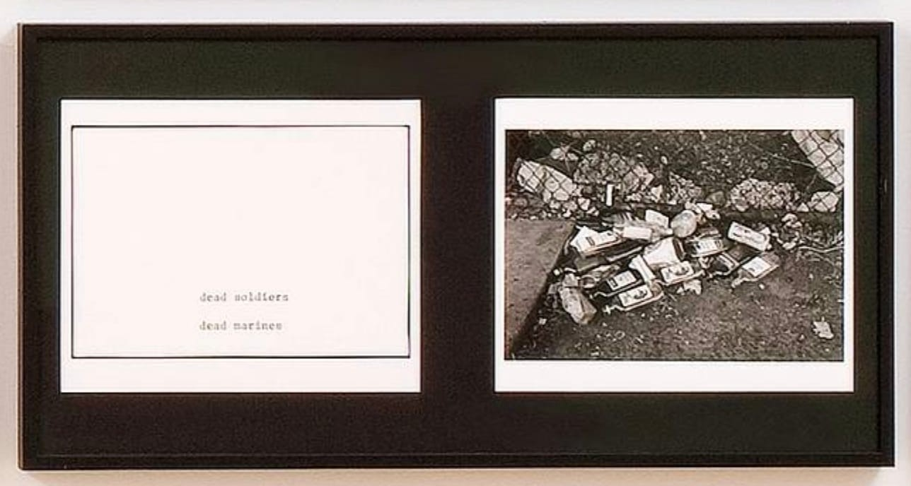
도판 감상 · 사진 한 장과 낱말 한 무리
LESSON 06 · 도판 6—01
​1사진에 사람이 있습니까. 없다면 왜 없을까요.
​2낱말들은 누구를 가리킵니까. 그 낱말을 쓴 사람은 누구입니까.
​3둘을 나란히 놓았을 때 무엇이 드러납니까.
PLATE 6—01 마사 로슬러, 「두 개의 불충분한 묘사 체계로 본 바우어리The Bowery in Two Inadequate Descriptive Systems」, 1974–75.
왼쪽에는 뉴욕 바우어리 거리의 사진, 오른쪽에는 취한 상태를 가리키는 속어 목록이 놓인다. 사진은 사람을 보여 주지 않고, 낱말은 사람을 지시하지 않는다. 두 체계 모두 가난을 설명하는 데 실패하며, 로슬러는 그 실패를 제목에 명시했다.
3차시와 연결 사람을 찍지 않는 선택은 자·살세도와 같은 간접 전략이다. 그러나 로슬러는 한 걸음 더 간다 — 자기 매체까지 의심한다.
Notes:
마사 로슬러의 「두 개의 불충분한 묘사 체계로 본 바우어리」, 1974~75년입니다. 보드 24매에 사진과 텍스트를 번갈아 배치했습니다. 휘트니 미술관 등 소장입니다. 바우어리는 뉴욕의 빈민가입니다.
첫째, 사진에 사람이 있습니까. 없습니다. 빈 상점 앞, 병, 문턱만 찍었습니다. 둘째, 옆의 낱말은 무엇입니까. 술 취한 상태를 뜻하는 속어들입니다. 셋째, 사진과 낱말이 서로를 설명합니까. 하지 않습니다. 둘 다 그 사람들을 말하지 못합니다.
3차시에서 배운 간접 재현이 여기서도 나옵니다. 사람 없이 자리만 찍었습니다. 그리고 로슬러는 그 방법조차 불충분하다고 제목에 적었습니다.

Slide 19
사실관계 · 두 체계가 실패하는 방식
LESSON 06 · 사실관계
‘불충분한’이라고 제목에 쓴 이유
명제표에서 ‘미상’을 쓸 수 있는 칸
③ 추정 연대 | “21세기 초로 추정”
④ 재질·기법 | “기법 미상”
⑥ 수습 경위 | “동반 출토품 없음”
용도 | “용도 미상” — 가장 강한 문구
체계 | 무엇을 하는가 | 무엇에 실패하는가
사진 | 거리의 외관을 기록한다. 셔터·간판·인도의 상태. | 사람의 처지
낱말 | 취한 상태를 가리키는 속어를 나열한다. | 사람의 이름
‘용도 미상’이 가장 강한 이유
로슬러는 사진으로 빈곤을 더 잘 찍는 방법을 찾지 않았다. 그는 사진 자체가 그 일에 부적합하다는 점을 작품의 내용으로 만들었다. 이것을 그는 취기의 시학이라 표현했다.
실제 박물관 명제표에도 자주 등장하는 문구다. 그리고 이 문구가 붙는 순간 해석의 책임이 관람자에게 넘어간다.
우리 명제표에 옮길 태도
여러분의 명제표에서 ‘미상’으로 남길 칸이 있습니까.
명제표를 완벽하게 쓰려 할 필요가 없다. 오히려 알 수 없는 항목을 빈칸으로 남기는 것이 더 정직하다. 3차시에서 확인한 “모르는 자리를 비워 두는 것도 작업의 일부”와 같다.
모든 칸을 채운 명제표는 의심을 부른다. 실제 유물 기록은 늘 불완전하다.
단 ‘미상’이라고 적는다. 빈칸과 미상은 다르다 — 미상은 모른다는 것을 아는 상태다.
출처: 휘트니 미술관 소장품 정보, Smarthistory 해설
Notes:
불충분한이라고 제목에 쓴 이유입니다. 사진은 거리의 외관을 기록하지만 그 사람들의 삶에는 실패합니다. 낱말은 사회가 붙인 이름을 기록하지만 한 사람의 개별성에는 실패합니다. 로슬러는 두 실패를 나란히 놓아 관람자가 두 체계의 한계를 함께 보게 했습니다.
우리 명제표에서 미상을 쓸 수 있는 칸입니다. 추정 연대에 21세기 초로 추정. 재질과 기법에 기법 미상. 수습 경위에 동반 출토품 없음. 용도에 용도 미상. 이것이 가장 강한 문구입니다.
모르는 것을 미상이라 쓰는 것은 명제표가 자기 불충분함을 밝히는 방법입니다. 로슬러가 제목에서 한 일을 우리는 칸 하나에서 합니다.

Slide 20
사례 · 앨런 세큘라 「어류 이야기」(1995)
LESSON 06 · 사례 ④
105장의 사진과 26개의 글
세큘라는 해운과 항만 노동을 다룬 이 작업을 책 · 전시 · 슬라이드 투사 세 형식으로 동시에 구성했다. 사진과 글의 관계가 형식마다 달라진다는 점이 이 작업의 논지다.
형식 | 사진과 글의 관계 | 관람자의 경험
책 | 글이 사진을 둘러싼다. 순서대로 읽게 된다. | 논증을 따라간다 — 저자의 순서를 받아들인다
전시 | 사진과 글이 벽면에 병렬된다. 순서가 느슨하다. | 스스로 경로를 만든다 — 순서를 선택한다
슬라이드 투사 | 이미지가 시간에 따라 사라진다. 되돌릴 수 없다. | 기억에 의존한다 — 비교할 수 없다
같은 재료, 다른 작품
작가
앨런 세큘라 Allan Sekula (1951–2013)
사진 105장과 글 26개는 동일하다. 그런데 형식이 바뀌면 작품이 바뀐다. 이것이 7차시 전시 구성의 핵심 논지가 된다.
작품
「Fish Story」
연도
1995년
구성
사진 105장 · 텍스트 26편 · 슬라이드 투사
주제
해운·항만 노동과 세계 경제의 물류
우리 전시를 도록으로만 만들면 무엇이 달라질까요.
출처: 워커 아트 센터 전시 기록, MoMA 소장품, Tate Papers 논문
7차시에서 벽면 전시와 도록 중 무엇을 택할지 모둠이 직접 결정한다. 오늘은 질문만 남긴다.
Notes:
앨런 세큘라의 「어류 이야기」, 1995년입니다. 105장의 사진과 26개의 글로 해운과 항만 노동을 다뤘습니다. 책, 전시, 슬라이드 투사 세 형식으로 동시에 구성했습니다. 사진과 글의 관계가 형식마다 달라진다는 점이 이 작업의 논지입니다.
책에서는 글이 사진을 둘러싸고 순서대로 읽게 됩니다. 관람자는 저자의 순서를 받아들입니다. 전시에서는 사진이 크고 글은 벽면 패널로 떨어져 있어 관람자가 순서를 정합니다. 슬라이드에서는 사진이 시간 순서로 지나가고 글은 낭독됩니다. 관람자는 멈출 수 없습니다.
7차시에 우리도 형식을 정합니다. 명제표를 이미지 바로 아래 붙일지, 옆에 둘지, 입구에 모을지. 그 결정이 관람자의 읽는 순서를 정합니다.

Slide 21
전개 3 정리 · 병치의 네 전략
LESSON 06 · 정리
글을 어디에 놓을 것인가
전략 | 배치 | 효과 | 우리 전시에서의 적용
① 아래 붙임 | 이미지 바로 아래 캡션 | 이미지를 먼저 보고 설명을 읽는다. 가장 익숙한 형식. | 기본 명제표 형식 — 관례를 인용한다
② 옆 병렬 | 이미지와 글이 동등한 크기로 나란히 | 둘 중 무엇을 먼저 볼지 관람자가 선택한다. 로슬러의 방식. | 글을 이미지만큼 크게 인쇄하는 선택지
③ 뒤에 숨김 | 글을 뒷면이나 접힌 곳에 배치 | 관람자가 찾아야 읽는다. 추정한 뒤에 확인한다. | 표기를 뒤에 두면 숨김이 된다 — 금지
④ 앞에 세움 | 전시 입구에 전체 설명을 먼저 | 모든 이미지를 그 틀로 읽게 된다. 강한 개입. | 허구 표기를 입구에 배치 — 2차시 라드 방식
③은 우리 전시에서 사용하지 않는다
우리가 채택하는 조합
읽어야 할 것을 숨기는 것은 고지가 아니라 회피다. 2차시에서 정한 표기 윤리에 어긋난다. 다만 용도 추정처럼 숨겨도 되는 정보는 ③을 쓸 수 있다.
① + ④다. 개별 명제표는 이미지 아래에 붙이고, 허구 표기는 명제표 마지막 줄과 전시 입구에 이중으로 둔다.
입구에 “이 전시의 유물은 모두 허구입니다”라고 먼저 쓰면, 전시는 실패합니까.
Notes:
병치의 네 전략입니다. 아래 붙임은 이미지 바로 아래 캡션입니다. 이미지를 먼저 보고 설명을 읽습니다. 가장 익숙한 형식이고 우리 기본 명제표 형식입니다. 관례를 인용합니다. 옆 병렬은 이미지와 글이 동등한 크기로 나란히입니다. 둘 중 무엇을 먼저 볼지 관람자가 선택합니다. 로슬러의 방식입니다. 글을 이미지만큼 크게 둘 수 있습니다. 분리 배치는 이미지와 글을 다른 자리에 둡니다. 관람자가 오가며 대조합니다. 세큘라의 전시 방식입니다. 허구 표기를 입구에 모을 때 씁니다. 화면 안 삽입은 글을 이미지 안에 넣습니다. 분리할 수 없습니다. 마그리트의 방식입니다. 이미지 하단 여백의 고정 문구가 여기 해당합니다.
2차시에서 예고한 표기의 세 자리가 이 네 전략 안에 있습니다. 오늘 전개 4에서 확정합니다.

Slide 22
활동 1 · 50–58분 · 개인 → 짝
LESSON 06 · 활동 1
같은 이미지, 세 개의 캡션
자기 이미지에 세 개의 다른 캡션을 쓴다. 이미지는 손대지 않는다. 세 캡션을 짝에게 하나씩 보여 주고 반응이 어떻게 달라지는지 기록한다.
세 캡션의 조건 (6분)
짝의 반응 기록 (2분)
캡션 A | 의례·상징과 연결한다 — “제례용으로 추정”
캡션 B | 일상·노동과 연결한다 — “작업 도구로 추정”
캡션 C | 용도를 명시하지 않는다 — “용도 미상”
캡션 | 짝이 말한 것을 그대로 적는다
A
B
C
작성 규칙 — 형식은 동일하게
세 캡션의 글자 수와 항목 순서를 같게 한다. 그래야 달라지는 것이 형식이 아니라 내용이라는 점이 드러난다.
확인할 것 — 어느 캡션이 가장 강했는가
대부분 A가 가장 강하게 작동한다. ‘의례’라는 말이 사물을 즉시 특별하게 만든다. 그리고 대부분 C가 가장 오래 관람자를 붙든다.
세 캡션 중 하나만 남긴다면 무엇을 고르겠습니까. 그 선택이 여러분의 주장입니다.
고른 캡션이 활동 2 명제표의 ② 명칭과 용도 서술의 기준이 된다. 학습지 6 ②에 기록한다.
Notes:
활동 1입니다. 개인 6분, 짝 2분. 자기 이미지에 세 개의 다른 캡션을 씁니다. 이미지는 손대지 않습니다. 세 캡션을 짝에게 하나씩 보여 주고 반응이 어떻게 달라지는지 기록합니다.
캡션 A는 의례와 상징과 연결합니다. 제례용으로 추정. 캡션 B는 일상과 노동과 연결합니다. 작업 도구로 추정. 캡션 C는 용도를 밝히지 않습니다. 용도 미상.
짝의 반응 기록 2분입니다. 세 캡션마다 짝이 이미지에서 먼저 본 곳이 어디인지 적습니다. 캡션 A에서는 문양을, B에서는 닳은 자리를, C에서는 전체를 볼 가능성이 높습니다. 학습지 6의 2번입니다.
이 활동이 명제표 추정 용도 칸의 예비 연습입니다. 어느 캡션이 관람자를 추론의 자리에 두는지 확인합니다.

Slide 23
전개 4 · 58–78분
이 전개에서 다루는 것
04
​1박물관 명제표의 일곱 칸 서식
​2같은 이미지, 세 가지 명제표
​3AI 사용 표기를 어디에 두는가
​4AI 사용 표기를 어떤 문장으로 쓰는가
​5활동 2 — 명제표 작성 (12분)
이제 우리가
명제표를 쓴다
앞의 세 전개는 남이 쓴 캡션을 읽는 연습이었다. 이제 방향을 바꾼다. 여러분이 만든 이미지에 직접 명제표를 붙인다.
LESSON 06 · 전개 4 — 명제표 쓰기
Notes:
전개 4입니다. 이제 우리가 명제표를 씁니다. 앞의 세 전개는 남이 쓴 캡션을 읽는 연습이었습니다. 이제 방향을 바꿉니다. 여러분이 만든 이미지에 직접 명제표를 붙입니다.
이 전개에서 다루는 것 다섯입니다. 박물관 명제표의 일곱 칸 서식. 같은 이미지, 세 가지 명제표. AI 사용 표기를 어디에 두는가. AI 사용 표기를 어떤 문장으로 쓰는가. 활동 2, 명제표 작성 12분.

Slide 24
서식 · 명제표 일곱 칸
LESSON 06 · 서식
4차시에서 읽은 서식을, 이번엔 쓴다
쓰기 규칙 세 가지
​1한 칸에 한 정보. 문장을 겹쳐 쓰지 않는다.
​2감상 유도 형용사를 쓰지 않는다 — 아름다운·강렬한 금지.
​3모르는 칸은 ‘미상’. 빈칸으로 두지 않는다.
칸 | 항목 | 우리 작업에서 무엇을 적는가
① | 명칭 | 4차시 명명법 순서대로 — 재질 · 기법 · 문양 · 형태
② | 제작자 | 학생 이름 그리고 사용한 생성 도구
③ | 연대 | 제작 연월 — 미상이면 “추정”을 명시
④ | 재질·기법 | 출력 방식 · 후보정 여부
⑤ | 크기 | 화소 또는 출력 실측 (cm)
⑥ | 수습 경위 | 프롬프트 · 생성 횟수 · 선택 근거
⑦ | 소장·기증 | 보관 위치 (파일 경로 또는 학급 전시대)
형용사를 금지하는 이유
푸코의 「이것은 파이프가 아니다」에서 확인했듯, 명제표의 힘은 단정하는 어조에서 나온다. 형용사는 그 어조를 광고 문구로 바꾼다.
여러분이 방금 쓴 문장에서 형용사를 지우면, 무엇이 남습니까.
⑥번 칸이 이 수업의 핵심이다. 박물관에서 ⑥은 어디서 어떻게 발견되었는가를 적는 칸이다. 우리 작업에서 그것은 프롬프트와 선택의 기록이다.
남는 것이 없다면, 그 칸은 아직 정보를 담지 못한 것이다.
4차시 명명법 · 명제표 논의에서 이어짐
Notes:
명제표 일곱 칸입니다. 4차시에서 읽은 서식을 이번엔 씁니다. 1번 명칭은 4차시 명명법 순서대로, 재질, 기법, 문양, 형태입니다. 2번 제작자는 여러분 이름과 5차시 저자성 입장에 따른 표기입니다. 3번 추정 연대는 21세기 초처럼 폭 있는 표기입니다. 4번 재질과 기법은 카드에서 옮깁니다. 5번 치수는 단위를 붙입니다. 6번 수습 경위는 카드의 장소, 층위, 동반 출토품입니다. 7번 제작 과정은 제작 도구, 제작일, 허구 여부입니다. 2차시에서 예고한 표기 자리 2입니다.
쓰기 규칙 셋입니다. 한 칸에 한 정보, 문장을 겹쳐 쓰지 않습니다. 감상 유도 형용사를 쓰지 않습니다. 아름다운, 강렬한 금지입니다. 모르는 칸은 미상, 빈칸으로 두지 않습니다.

Slide 25
비교 · 같은 이미지, 세 가지 명제표
LESSON 06 · 비교
문장을 바꾸면 같은 이미지가 다른 것이 된다
세 판본이 바꾸는 것
A | 관람자의 감정을 지정
B | 관람자의 오해를 방치
C | 관람자에게 판단 재료를 넘김
A · 감상 유도형
「빛의 기억」 · 김OO · 2026 · 디지털 회화
잊혀진 시간의 아름다움을 강렬하게 담아낸 작품.
→ 관람자에게 무엇을 느낄지 지시한다. 정보는 거의 없다.
주의 — C가 자동으로 옳은 것은 아니다
B · 정보형 (도구 비표기)
표기가 면죄부가 되지는 않는다. C는 작품을 좋게 만들지 않는다. 다만 관람자를 속이지 않는다.
「청색 배경 인물 반신상」 · 김OO · 2026 · 디지털 출력, 42×30cm
→ 4차시 명명법을 따랐고 형용사도 없다. 그러나 생성 도구가 지워졌다 — 관람자는 손으로 그린 것으로 읽는다.
B와 C 사이에서 무엇이 사라지고 무엇이 생깁니까.
C · 정보형 + 사용 표기
「청색 배경 인물 반신상」 · 김OO · 2026 · 이미지 생성 모델 출력 후 부분 채색, 디지털 출력, 42×30cm
프롬프트 7회 생성 중 1점 선택 · 배경 색 수동 보정
사라지는 것은 신비다. 생기는 것은 검증 가능성이다. 어느 쪽을 택할지가 오늘의 결정이다.
→ 정보가 늘었을 뿐인데 작품의 성격 자체가 달라졌다.
예시 문안 — 수업용 작성
Notes:
같은 이미지에 세 가지 명제표를 붙여 봅니다. A는 감상 유도형입니다. 「빛의 기억」, 김OO, 2026, 디지털 회화. 잊혀진 시간의 아름다움을 강렬하게 담아낸 작품. 관람자에게 무엇을 느낄지 지시합니다. 정보는 거의 없습니다. B는 은폐형입니다. 고분자 피복 연결구, 21세기 초, 2300년 발굴. 제작 도구와 허구 표기가 없습니다. 관람자의 오해를 방치합니다. 위조와 구별되지 않습니다. C는 정보형입니다. 일곱 칸을 다 채우고 마지막 줄에 생성형 AI로 제작한 허구 유물 이미지, 2026년 5월. 관람자에게 판단 재료를 넘깁니다.
우리는 C를 씁니다. A는 광고이고 B는 위조입니다. 문장을 바꾸면 같은 이미지가 다른 것이 됩니다. 자기 명제표 초안을 쓸 때 A나 B의 흔적이 있는지 확인하세요.

Slide 26
쟁점 · 표기를 어디에 두는가
LESSON 06 · 쟁점
같은 문장도 위치에 따라 다른 뜻이 된다
판단 기준 두 가지
​1발견 가능성 — 작품을 보통 속도로 보는 사람이 표기를 만나는가.
​2비례 — 표기가 작품보다 커지면 그것은 고백이 아니라 홍보다.
위치 | 관람자가 받는 신호 | 비용
작품 화면 안 | 도구가 작품의 내용이다 — 은폐 불가능 | 화면 훼손
명제표 제목 줄 | 도구가 작품의 정체다 — 첫 문장에서 확인 | 제목이 길어짐
명제표 재질 칸 | 도구는 재료다 — 붓·물감과 같은 층 | 지나칠 수 있음
명제표 하단 주기 | 도구는 부가 정보다 — 관심 있는 사람만 읽음 | 사실상 미표기
전시장 입구 안내문 | 전시 전체의 조건이다 — 개별 작품은 익명 | 작품별 구분 불가
흔한 실패
6포인트 회색 글씨로 명제표 맨 아래에 적는 것. 형식적으로는 표기지만 읽히지 않도록 설계된 표기다.
읽히지 않게 만든 표기는 표기입니까.
우리 수업의 기본값은 ‘재질 칸’이다. 도구를 특별 취급하지도, 숨기지도 않는 자리다. 다른 자리를 택하려면 그 이유를 명제표에 함께 적는다.
이 질문은 2차시의 서식 신뢰 논의와 이어진다. 형식만 갖춘 표기는 형식의 알리바이가 된다.
4차시 베넷과 연결 전시 장치는 무엇을 보여 줄지만 정하지 않는다. 어디에 놓을지로 이미 위계를 만든다. 표기의 위치도 마찬가지다.
수업 규약 — 학급 합의로 확정
Notes:
표기를 어디에 두는가. 같은 문장도 위치에 따라 다른 뜻이 됩니다. 작품 화면 안에 두면 도구가 작품의 내용이 되고 은폐가 불가능하지만 화면이 훼손됩니다. 명제표 제목 줄에 두면 도구가 작품의 정체가 되고 첫 문장에서 읽히지만 관람이 시작되기 전에 판정이 끝납니다. 명제표 마지막 줄에 두면 도구가 작품 정보의 일부가 되고 관람 후에 읽히지만 안 읽고 지나칠 수 있습니다. 전시 입구에 두면 전시 전체의 조건이 되고 첫 사물을 보기 전에 읽히지만 개별 작품과 분리됩니다.
판단 기준 둘입니다. 발견 가능성, 작품을 보통 속도로 보는 사람이 표기를 만나는가. 비례, 표기가 작품보다 커지면 그것은 고백이 아니고 홍보입니다.
2차시 초안은 세 자리 모두였습니다. 오늘 그 초안을 유지할지, 줄일지 학급이 정합니다.

Slide 27
문안 · 어떤 문장으로 쓰는가
LESSON 06 · 문안
네 가지 문안, 네 가지 태도
현실의 기준선
문안 | 숨은 태도
“AI로 만들었습니다” | 행위 주체가 도구가 된다. 여러분은 사라진다.
“AI의 도움을 받았습니다” | 기여도를 측정 불가하게 만든다. 가장 흔하고 가장 모호하다.
“AI를 사용했습니다” | 중립적이지만 무엇에 썼는지가 없다.
“무엇에 어떻게 썼다” | 검증 가능하다 — “배경 생성에 사용, 인물은 직접 채색”
5차시에서 확인한 미국 저작권청 지침은 AI가 생성한 부분과 인간이 기여한 부분을 구분해 밝히도록 요구한다. 등록 실무에서 이미 ‘무엇에 어떻게’가 기준이다.
5차시 자리야/셰일 사례에서 이어짐
사진의 선례
보도사진 규정도 “보정했다”가 아니라 무엇을 얼마나 조정했는지를 요구한다. 새 규칙이 아니라 기존 규칙의 확장이다.
차이는 정직함의 정도가 아니라 검증 가능성의 정도다. 네 번째 문안만이 다른 사람이 확인해 볼 수 있는 진술이다.
“도움을 받았다”는 문장은 누구를 보호합니까.
우리 수업의 표준 문안
「(작품명)」 · (이름) · (연월) · (도구명) 생성 이미지에 (수작업 내용), (출력 방식), (크기)
관람자가 아니라 작성자 자신이다. 모호한 문장은 대개 쓴 사람을 지킨다.
도구명은 제품명까지 적는다. “AI”는 재질이 아니다 — “유화”라고 쓰지 않고 “물감”이라고만 쓰는 것과 같다.
Notes:
어떤 문장으로 쓰는가. 네 가지 문안, 네 가지 태도입니다. AI로 만들었습니다. 행위 주체가 도구가 됩니다. 여러분은 사라집니다. AI의 도움을 받았습니다. 기여도를 측정 불가하게 만듭니다. 가장 흔하고 가장 모호합니다. 생성형 AI로 제작한 허구 유물 이미지. 무엇을 어떻게 만들었는지 대상과 도구와 성격을 밝힙니다. 프롬프트 여섯 줄을 작성하고 생성 3회 중 1점을 선택함. 여러분이 한 일을 명시합니다. 가장 길고 가장 정확합니다.
현실의 기준선이 있습니다. 5차시에서 확인한 미국 저작권청 지침은 AI가 생성한 부분과 인간이 기여한 부분을 구분해 밝히도록 요구합니다. 등록 실무에서 이미 무엇에 어떻게가 기준입니다. 세 번째와 네 번째 문안이 이 기준을 충족합니다. 학급 규약에서 어느 문안을 쓸지 정합니다.

Slide 28
활동 2 · 12분 · 개인 → 짝
LESSON 06 · 활동 2
내 이미지에 명제표를 붙인다
막힐 때 주는 힌트
5차시에서 각자 생성하고 교차 검증한 이미지 한 점을 꺼낸다. 그 이미지에 일곱 칸 명제표를 작성한다. 형용사 없이, 미상은 미상으로.
① 명칭 | 재질 → 기법 → 문양 → 형태 순
③ 연대 | 생성 날짜가 곧 연대다
⑤ 크기 | 화소와 실측을 함께
⑥ 경위 | “몇 회 중 몇 번째를 왜”
진행
​15분 — 개인 작성. ①~⑦ 전부 채운다. 모르면 ‘미상’.
​24분 — 짝과 교환. 짝은 형용사 찾기와 검증 불가 문장 찾기만 한다. 잘 썼다는 칭찬은 금지.
​33분 — 돌려받아 고친다. 고친 흔적을 지우지 않는다.
명제표를 쓰고 나서 작품이 더 좋아졌습니까, 더 작아졌습니까.
“작아졌다”는 답이 나오면 그것을 정직하게 다룬다. 표기의 비용은 실재한다.
짝 점검 문항 — 이 셋만 묻는다
① 이 명제표에서 지울 수 있는 형용사가 있습니까.
② 도구 사용이 ‘무엇에 어떻게’ 수준으로 적혀 있습니까.
③ ⑥번 칸을 읽고 내가 같은 이미지를 다시 만들어 볼 수 있습니까.
Notes:
활동 2입니다. 개인 5분, 짝 7분. 5차시에서 각자 생성하고 교차 검증한 이미지 한 점을 꺼냅니다. 그 이미지에 일곱 칸 명제표를 씁니다. 형용사 없이, 미상은 미상으로.
5분 동안 개인 작성. 1번부터 7번 전부 채웁니다. 모르면 미상. 7분 동안 짝 점검. 짝은 세 가지만 봅니다. 감상어가 있는가. 이미지에 없는 것을 적었는가. 7번 제작 과정에 도구, 날짜, 허구 여부가 다 있는가.
막힐 때 힌트입니다. 6번 수습 경위에서 대부분 멈춥니다. 프롬프트를 그대로 옮길지 요약할지 판단이 필요하기 때문입니다. 프롬프트는 이미지가 어떻게 보여야 하는지를 적은 것이고, 수습 경위는 그 사물이 어디서 어떻게 발견되었다는 설정입니다. 카드의 수습 경위 칸을 옮기세요. 프롬프트는 7번 제작 과정에 요약합니다. (이 망설임이 나오면 교실 전체와 공유한다. 이미지의 조건과 사물의 설정을 나누는 것이 명제표의 핵심이다.)

Slide 29
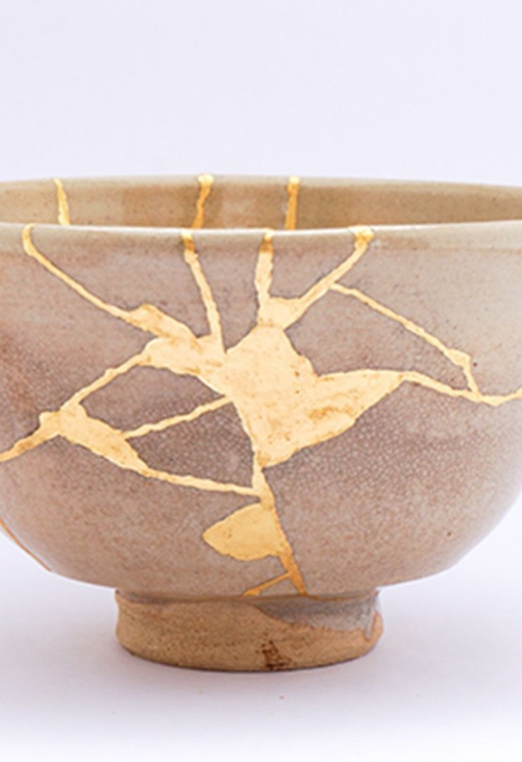
전개 5 · 78–100분
05
수리한 자리를
숨길 것인가
표기의 문제는 미술에 이미 오래 있었다. 깨진 그릇을 고칠 때, 낡은 건물을 보수할 때 — 고친 흔적을 드러내야 하는가. 이 질문의 답이 명제표 논의의 뿌리다.
LESSON 06 · 전개 5 — 결함과 수리의 윤리
Notes:
전개 5입니다. 표기의 문제는 미술에 이미 오래 있었습니다. 깨진 그릇을 고칠 때, 낡은 건물을 보수할 때 고친 흔적을 보여야 하는가. 이 질문의 답이 명제표 논의의 뿌리입니다.

Slide 30
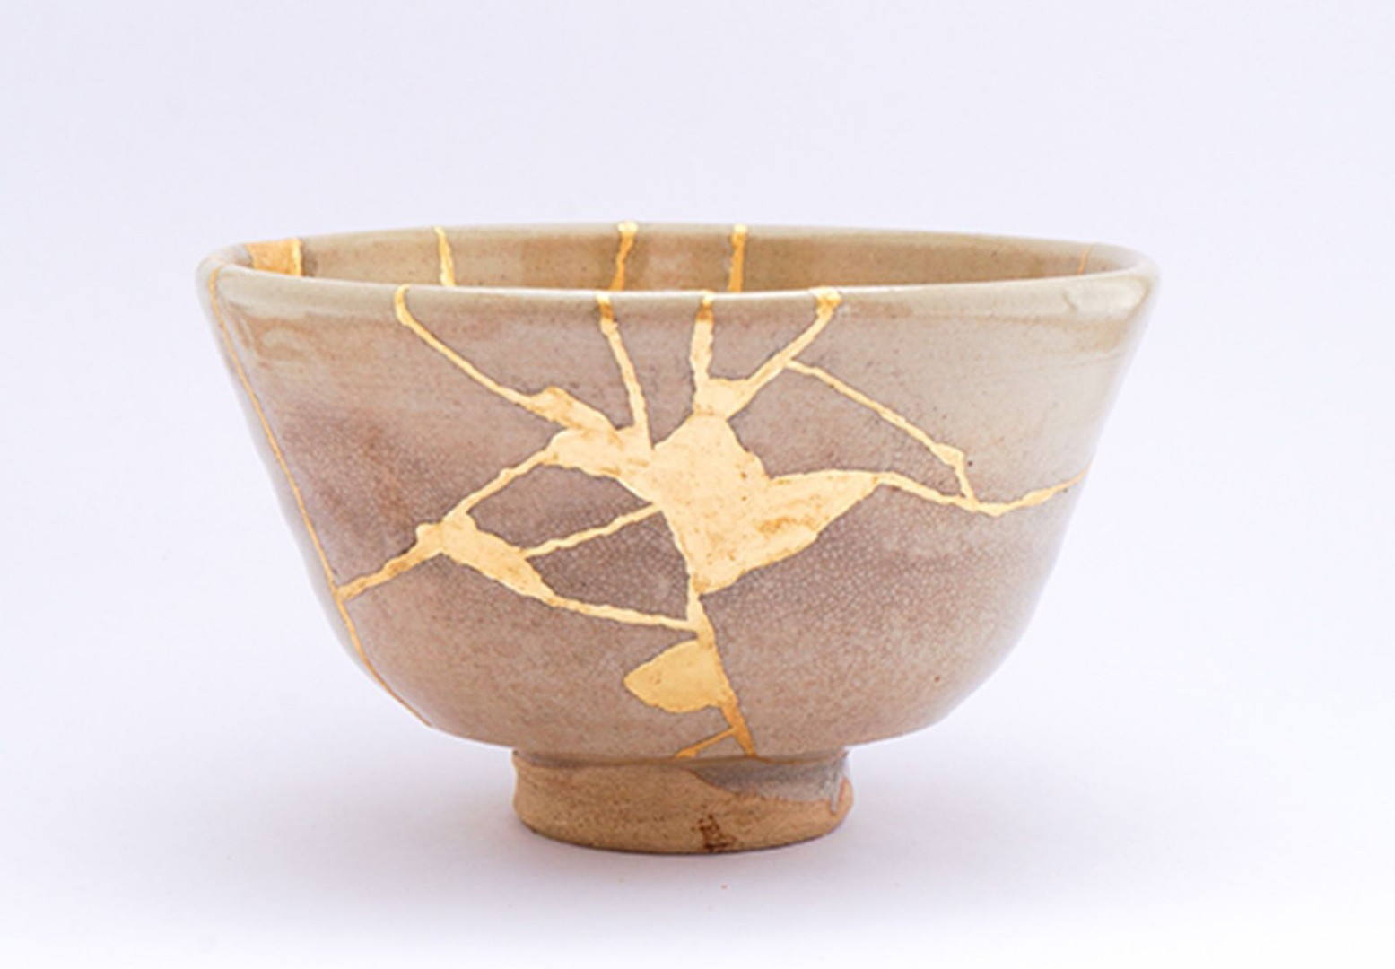
도판 감상 · 금으로 이어 붙인 자리
LESSON 06 · 도판 6—02
기법명
킨츠기 金継ぎ (금 이음)
재료
우루시(옻) 접착 + 금·은분 마감
계통
일본 도자 수리 전통 — 다도 문화와 함께 전해짐
기원에 관한 통설은
으로 확정되지 않음
연대
전승 수준
태도
불완전·사용의 흔적을 가치로 읽음
기법 설명은 확인 가능한 범위로 한정. 기원 서사는 ‘전승’으로 표기.
감상 순서
​1시선이 먼저 가는 곳은 그릇입니까, 금선입니까.
​2이 그릇의 명제표에 ‘수리’를 어느 칸에 적겠습니까.
​3금이 아니라 투명 접착제였다면 무엇이 달라집니까.
PLATE 6—02 킨츠기金継ぎ — 옻으로 접합한 뒤 이음선에 금분을 얹어 마감한 도자 수리.
이 수리는 파손을 복구하지 않는다. 파손의 위치를 가장 값비싼 재료로 강조한다. 수리 이전으로 되돌리는 대신, 수리했다는 사실 자체를 작품의 표면에 기록한다.
우리 문제와 연결 AI 사용 표기를 금선처럼 쓸 수도, 투명 접착제처럼 쓸 수도 있다. 오늘의 선택은 그 사이 어딘가다.
Notes:
킨츠기, 금 이음입니다. 우루시 옻으로 접착하고 금분이나 은분으로 마감합니다. 일본 도자 수리 전통으로 다도 문화와 함께 전해집니다. 기원에 관한 이야기는 전승 수준이고 확정되지 않았습니다. 태도는 불완전과 사용의 흔적을 가치로 읽는 것입니다.
첫째, 시선이 먼저 가는 곳은 그릇입니까, 금선입니까. 둘째, 이 그릇은 깨지기 전보다 값이 오릅니까, 내립니까. 셋째, 깨진 자리를 원래 색으로 감쪽같이 메웠다면 여러분은 어느 쪽을 택하겠습니까.
수리를 숨기지 않고 드러냈습니다. 그리고 드러낸 자리가 가치가 되었습니다. 이 두 번째가 다음 슬라이드의 위험입니다.

Slide 31
논리 · 수리를 드러내는 세 가지 방식
LESSON 06 · 논리
숨김 · 표시 · 강조
‘강조’의 위험
방식 | 수리의 처리 | 관람자가 얻는 것
숨김 | 원래 재료와 색을 맞춰 이음선을 지운다. | 온전함의 환영
표시 | 이음선을 남기되 강조하지는 않는다. 기록으로 처리. | 사실 확인의 가능성
강조 | 이음선에 금을 얹어 가장 먼저 보이게 한다. | 사건으로서의 역사
금선이 아름다워서 일부러 깨는 경우를 생각해 보자. 표기를 강조하면 표기가 작품의 매력이 된다. 그러면 표기는 정직함이 아니라 스타일이 된다.
‘숨김’이 항상 나쁜가
복원 실무에서 숨김은 감상을 방해하지 않기 위한 선택이기도 하다. 다만 그때는 기록 문서에 반드시 남긴다 — 화면에서 숨기고 문서에서 밝힌다.
세 방식 모두 기술적으로는 수리다. 다른 것은 누구에게 무엇을 알릴 것인가에 대한 결정이다. 이것은 미학의 문제가 아니라 약속의 문제다.
화면에서 숨기고 문서에서 밝히는 것은 정직입니까.
AI 사용 표기로 옮기면
숨김 — 표기하지 않는다. 관람자는 손으로 만든 것으로 읽는다.
표시 — 재질 칸에 담담히 적는다. 우리 수업의 기본값.
강조 — 프롬프트 전문을 벽에 함께 붙인다. 표기 자체가 작품의 일부가 된다.
이 절충이 실제 박물관의 표준에 가깝다. 다음 두 장에서 그 표준의 조항을 직접 읽는다.
셋 중 무엇을 택해도 좋다. 단 택했다는 사실을 스스로 알고 있어야 한다.
수업 정리 — 도판 6—02 감상에서 이어짐
Notes:
수리를 드러내는 세 방식입니다. 숨김은 원래 재료와 색을 맞춰 이음선을 지웁니다. 관람자는 온전함의 환영을 얻습니다. 표시는 이음선을 남기되 강조하지 않습니다. 기록으로 처리합니다. 관람자는 수리 사실을 얻습니다. 강조는 이음선을 금으로 칠합니다. 관람자는 수리를 미학으로 얻습니다.
강조의 위험입니다. 금선이 아름다워서 일부러 깨는 경우를 생각해 보세요. 표기를 강조하면 표기가 작품의 매력이 됩니다. 그러면 표기는 정직함 대신 스타일이 됩니다.
우리 표기는 표시입니다. 숨기지 않고 강조하지도 않습니다. 26번 슬라이드의 비례 기준이 여기서 나옵니다. 표기가 작품보다 커지면 홍보입니다.

Slide 32
참조 · 재료의 결함을 내용으로 쓴 계보
LESSON 06 · 참조
아르테 포베라 — ‘가난한 재료’라는 이름
용어
Arte Povera (가난한 미술)
명명
제르마노 첼란트, 1967년
1967년 이탈리아 비평가 제르마노 첼란트Germano Celant가 명명한 경향이다. 작가들은 흙·헝겊·신문지·나뭇가지처럼 미술 재료로 인정받지 못한 것들을 그대로 사용했다.
이탈리아 토리노·로마 중심
지역
재료
흙·돌·헝겊·신문지·식물·거울 등
우리 논의에 필요한 대목
태도
산업 재료·상품 미학에 대한 반대
​1재료의 거칠음을 다듬지 않는다. 다듬으면 다른 작품이 된다.
​2재료의 이름을 명제표에 그대로 쓴다 — “넝마”, “신문지”.
​3그 결과 명제표가 작품 해석의 입구가 된다.
용어와 연도는 미술사 통용 정보. 개별 작가·작품 도판은 이번 차시에서 다루지 않음.
단서를 붙인다
아르테 포베라는 기계 오류를 옹호한 운동이 아니다. 우리는 그 논리 하나만 빌려 온다 — 재료의 성질을 감추지 않는다는 것.
생성 이미지의 ‘가난한 재료’는 무엇인가
손가락이 여섯 개인 손, 뭉개진 글자, 반복되는 패턴 — 우리가 실패로 지워 온 것들이다. 아르테 포베라의 논리를 적용하면 이것들은 재료의 고유한 성질이다.
여러분이 지운 오류 중 남겼어야 했던 것이 있습니까.
다듬을 것인가, 남길 것인가. 남긴다면 명제표에 어떻게 적을 것인가.
다음 장에서 이 태도를 선언문 형태로 밀어붙인 사례를 본다.
Notes:
재료의 결함을 내용으로 쓴 계보입니다. 아르테 포베라, 가난한 미술. 1967년 이탈리아 비평가 제르마노 첼란트가 이름 붙였습니다. 작가들은 흙, 헝겊, 신문지, 나뭇가지처럼 미술 재료로 인정받지 못한 것들을 그대로 사용했습니다. 산업 재료와 상품 미학에 대한 거부였습니다.
우리 단원과의 접점은 재료의 지위입니다. 생성 이미지는 아직 미술 재료로 널리 인정받지 못합니다. 아르테 포베라 작가들이 흙과 헝겊을 감추지 않고 그대로 드러냈듯, 우리도 생성 이미지라는 재료를 명제표에서 그대로 밝힙니다.

Slide 33
참조 · 오류를 선언으로 만든 경우
LESSON 06 · 참조
글리치 아트 — “고장은 메시지다”
이 참조를 쓰는 방식
디지털 매체의 오작동 — 데이터 손상, 압축 깨짐, 표시 오류 — 를 결과가 아니라 표현 수단으로 사용하는 경향이다. 오류는 매체가 자기 구조를 드러내는 순간이라는 관점에 기댄다.
이 차시는 글리치 아트를 양식으로 권하지 않는다. 우리가 빌리는 것은 한 가지 질문뿐이다 — 오류는 매체의 무엇을 보여 주는가.
두 갈래로 갈린다
생성 이미지에서의 대응
갈래 | 작동 방식 | 평가
실제 오류 | 정말로 파일이 깨진 것을 그대로 쓴다. 통제 불가. | 드물고 재현 불가
오류 효과 | 깨진 것처럼 보이게 만든다. 완전히 통제된다. | 사실상 양식
손 형태 오류는 모델이 무엇을 학습했고 무엇을 놓쳤는지를 보여 준다. 오류는 미학이 아니라 증거로 먼저 읽는다.
일부러 만든 오류와 겪은 오류를, 관람자가 구분할 수 있습니까.
두 번째 갈래가 오늘 우리의 문제와 정확히 겹친다. 오류를 흉내내는 것과 오류를 겪은 것은 다른 사건이다. 그리고 명제표만이 그 차이를 말할 수 있다.
화면만으로는 구분할 수 없다. 이 불가능이 표기를 요구하는 이유다.
그래서 명제표 ⑥번 칸이 다시 중요해진다. “생성 7회 중 손가락 오류가 있는 3번째를 선택”이라고 적는 순간, 오류는 사건이 되고 선택은 기록이 된다.
경향 설명 — 개별 작가·작품 인용 없음
Notes:
오류를 선언으로 만든 경우입니다. 글리치 아트. 디지털 매체의 오작동, 데이터 손상, 압축 깨짐, 표시 오류를 결과로 두지 않고 표현 수단으로 사용하는 경향입니다. 오류는 매체가 자기 구조를 드러내는 순간이라는 관점에 기댑니다.
두 갈래로 갈립니다. 실제 오류를 그대로 쓰는 쪽과 오류처럼 보이게 만드는 쪽입니다. 후자는 오류의 스타일화이고 31번의 강조와 같은 위험이 있습니다.
생성 이미지에서의 대응입니다. 5차시에서 부품이 떠 있거나 글자가 뭉개진 화면을 보았습니다. 그 오류를 지울 것인가 남길 것인가. 이 차시는 글리치 아트를 양식으로 권하지 않습니다. 빌리는 것은 한 가지 질문뿐입니다. 오류는 매체의 무엇을 보여 주는가. 도구가 지시하지 않은 것을 만든다는 사실을 보여 줍니다. 남긴다면 그 이유를 명제표 7번에 적습니다.

Slide 34
규범 · 이미 존재하는 표기 규칙
LESSON 06 · 규범
베네치아 헌장 — 복원은 구별되어야 한다
우리 규약으로 번역
구별 가능성 | 생성 부분과 수작업 부분을 나눠 적는다
추측 금지 | 모르는 칸은 ‘미상’
기록 보존 | 프롬프트와 생성 이력을 함께 제출
제12조 — 결손부의 보충
결손부의 보충은 전체와 조화롭게 통합되어야 하지만, 동시에 원래의 부분과 구별되어야 한다. 복원이 예술적·역사적 증거를 위조하지 않도록 하기 위함이다.
국제기념물유적협의회(ICOMOS) 「베네치아 헌장」, 1964년 채택 — 조항 취지 요약
주의
헌장은 건축·유적 보존을 위한 문서다. 생성 이미지에 그대로 적용되는 규정이 아니다. 우리는 논리 구조만 빌려 학급 규약을 만든다.
이 조항은 두 가지를 동시에 요구한다. 보기 좋게 통합하라, 그리고 구별 가능하게 남겨라. 킨츠기의 ‘강조’도 아니고 완전한 ‘숨김’도 아니다 — 앞서 본 ‘표시’가 국제 규범의 자리다.
1964년의 건축 규범이 2026년의 이미지에 왜 들어맞습니까.
헌장의 다른 원칙 두 가지 (제9조·제16조 취지)
추측으로 채우지 않는다 — 근거가 끝나는 곳에서 복원도 멈춘다.
모든 작업은 기록으로 남긴다 — 분석·사진·보고서를 공공에 보존한다.
문제가 기술이 아니라 증거의 위조였기 때문이다. 기술이 바뀌어도 이 문제는 같다.
4차시에서 쓴 ‘미상’과 6차시의 ⑥번 칸이 각각 이 두 원칙에 대응한다.
Notes:
이미 존재하는 표기 규칙입니다. 베네치아 헌장, 1964년, 문화재 보존과 복원의 국제 원칙입니다. 제12조, 결손부의 보충은 전체와 조화롭게 통합되어야 하지만 동시에 원래의 부분과 구별되어야 한다. 복원이 예술적, 역사적 증거를 위조하지 않도록.
복원은 구별되어야 합니다. 60년 된 원칙입니다. 우리 규약으로 번역하면 셋입니다. 구별 가능성, 생성 부분과 수작업 부분을 나눠 적습니다. 추측 금지, 모르는 칸은 미상입니다. 기록 보존, 프롬프트와 생성 이력을 함께 제출합니다.
우리가 세우는 표기 원칙이 새로운 것이 아니고 문화재 복원 원칙과 같은 방향이라는 사실을 기억하세요. 근거가 있는 규칙입니다.

Slide 35
결정 · 학급 규약 확정
LESSON 06 · 결정
오늘 정해서 8차시까지 쓴다
이 규약이 서는 근거
벤야민·브레히트 | 캡션이 이미지를 규정한다
푸코 | 명제표의 어조가 힘을 만든다
로슬러 | 불충분함을 감추지 않는다
베네치아 헌장 | 구별 가능성 · 추측 금지 · 기록
이 규약은 선생님가 주는 것이 아니라 학급이 정한다. 다만 한번 정하면 7차시 전시와 8차시 비평에서 그대로 적용한다.
항 | 결정할 것 | 기본값 (수정 가능)
1 | 표기 위치 | 명제표 재질 칸
2 | 표기 문안 | “(도구명)으로 (무엇), 이후 (수작업)”
3 | 도구명 수준 | 제품명까지 명시
4 | 프롬프트 공개 | ⑥번 칸에 요약, 전문은 제출용 기록에
5 | 오류 처리 | 지우거나 남기거나 자유 — 단 택한 쪽을 ⑥번에 적는다
6 | 모르는 항목 | ‘미상’으로 표기. 빈칸 금지
규약을 적어 두는 곳
활동지 마지막 면 「학급 표기 규약」 칸. 7차시 전시 준비의 첫 페이지가 이 칸을 그대로 옮겨 적는 것으로 시작된다.
이 규약을 어겼을 때 무엇이 문제입니까.
표결 방식
여섯 항 중 이견이 있는 항만 손을 들어 정한다. 이견이 없는 항은 기본값으로 확정한다. 소요 시간 4분 — 논쟁이 길어지는 항은 7차시로 넘긴다.
점수가 아니다. 관람자가 잘못된 것을 믿게 된다는 것이 문제다. 이 답을 학생 입으로 듣고 전개 5를 닫는다.
Notes:
학급 규약을 확정합니다. 오늘 정해서 8차시까지 씁니다. 이 규약은 제가 주는 것이 아니고 학급이 정합니다. 다만 한번 정하면 7차시 전시와 8차시 비평에서 그대로 적용합니다.
규약이 서는 근거입니다. 벤야민과 브레히트, 캡션이 이미지를 규정한다. 푸코, 명제표의 어조가 힘을 만든다. 로슬러, 불충분함을 감추지 않는다. 베네치아 헌장, 구별 가능성과 추측 금지와 기록.
결정할 것입니다. 표기 문구, 27번의 네 문안 중 무엇을 쓸지. 표기 위치, 26번의 네 자리 중 어디에 둘지. 표기 크기, 명제표 본문과 같게 할지 작게 할지. 오류 처리, 지울지 남길지 개인 판단으로 둘지. 미상 사용, 어느 칸까지 허용할지.
다섯 항목을 모둠에서 5분 논의하고 전체에서 10분 안에 정합니다. 정한 규약은 학급 게시판에 올리고 7차시 전시 입구 안내문에 그대로 씁니다.
(원본 자료의 이후 슬라이드 열 장은 내용이 비어 있어 이 파일에서 제외했다. 7차시 전시 적용, 핵심 발문, 정리, 예고 부분은 별도로 보완해야 한다.)

